Slide 1
EUROPA.-LA VUELTA AL MUNDO EN 885 JARDINES.-INGLATERRA.-.Kensington Palace Gardens.-Kew Gardens.-Kifsgate Gardens .-Kingston Lacy Gardens
Selección de textos y fotografías por
JOSE ELIAS BONELLS

Slide 2
Kensington Palace Garden
Los jardines de Kensington, una vez que los jardines privados del palacio de Kensington , son uno de los parques reales de Londres , situada inmediatamente al oeste de Hyde Park . Es compartida entre la ciudad de Westminster y la ciudad real de Kensington y Chelsea , que se encuentran dentro del oeste del centro de Londres . El parque tiene una superficie de 111 hectáreas .
Los espacios abiertos de los jardines de Kensington, Hyde Park, Green Park y St. Parque de James juntos forman un "pulmón verde" casi continua en el corazón de Londres, entre Kensington y Westminster .

Slide 3
Jardines de Kensington son grado I en el Registro de los parques y jardines históricos.
Los jardines de Kensington son generalmente considerados como la extensión occidental del vecino Hyde Park de la que fueron tomadas originalmente, con el West Carriage Drive (The Ring) y el Puente de serpentina que forma el límite entre ellos.
Los jardines están vallados y más formales que Hyde Park. Los jardines de Kensington están abiertos sólo durante las horas de luz del día, mientras que Hyde Park está abierto desde las 5 am hasta la medianoche durante todo el año, que incluye muchas horas de oscuridad.

Slide 4
Kensington Gardens fueron considerados siempre más inteligentes que Hyde Park debido a su carácter más privado alrededor del palacio de Kensington.
Sin embargo, a finales de 1800, Hyde Park fue considerado como el más "de moda" de los dos debido a su ubicación más cerca de Park Lane (Mayfair) y Knightsbridge, junto a la entrada al centro de Londres opuesta Arco de Wellington y era, por tanto, más lleno de gente.
La tierra que rodea los jardines de Kensington era predominantemente rural y se mantuvo en gran parte subdesarrollada hasta que la Gran Exposición de 1851.

Slide 5
Muchas de las características originales sobreviven junto con el palacio, y ahora hay otros edificios públicos, como el Albert Memorial (en la esquina sureste de los jardines de Kensington, frente al Royal Albert Hall ), la Serpentine Gallery , y Speke monumento 's.
El parque también contiene el Elfin roble , un elaborado tallado tronco de un árbol de 900 años de edad.
El parque es el escenario de JM Barrie libro 's Peter Pan en los jardines de Kensington , preludio de aventuras famosos del personaje en Neverland . Las hadas de los jardines se describen por primera vez en Thomas Tickell 1722 poema jardines de Kensington 's. Tanto el libro como el personaje se honran con el Peter Pan estatua de George Frampton situada en el parque.

Slide 6
Novedosas preocupaciones de Rodrigo Fresán en Kensington Garden parte la vida de JM Barrie y de su creación Peter Pan, y su relación con el parque,.
El Infocom juego de ficción interactiva de Trinidad comienza en los jardines de Kensington. El jugador puede caminar por muchas secciones de los jardines, que se describen en detalle moderado.
El parque es un aspecto destacado de la novela corta de terror The Beast, Ashley McClung, debido a los acontecimientos de la apertura y cierre de capítulos que se producen en este lugar.

Slide 7
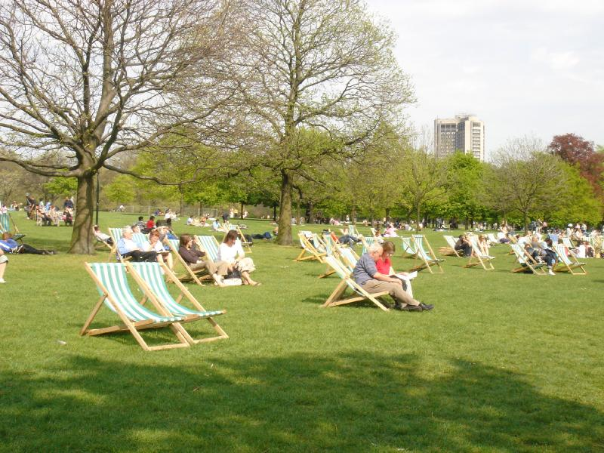
Notes:
Kensington Park

Slide 8
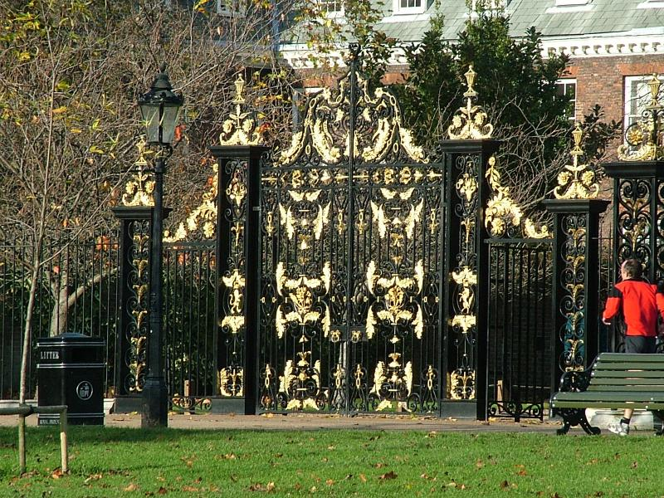
Notes:
Kensington Palace

Slide 9
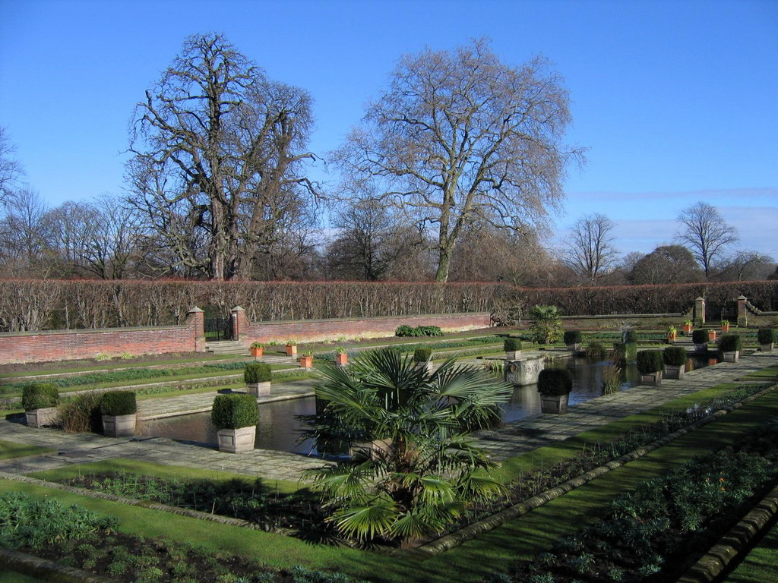
Notes:
Kensington Gardens.-Winter

Slide 10
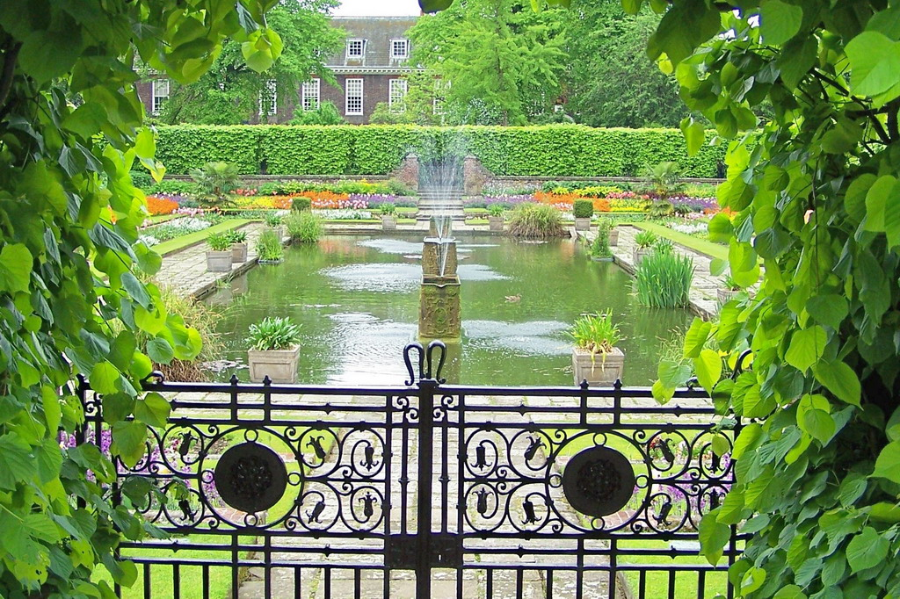
Notes:
Kensington Palace Gardens

Slide 11
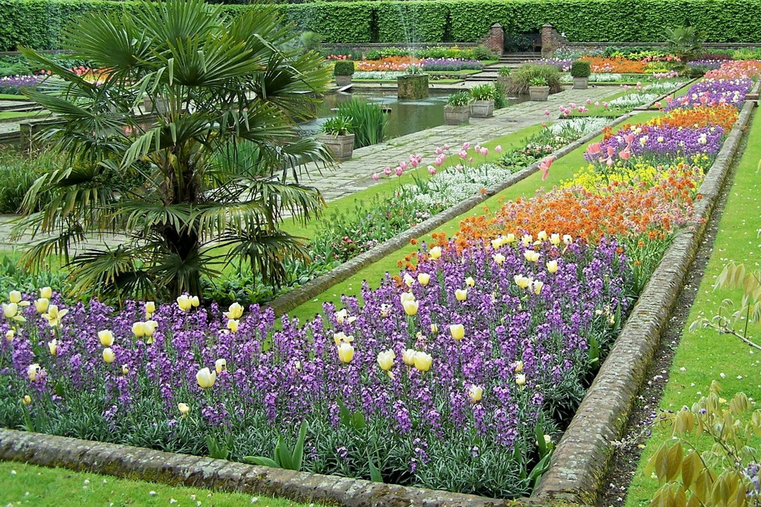
Notes:
Kensington Gardens

Slide 12
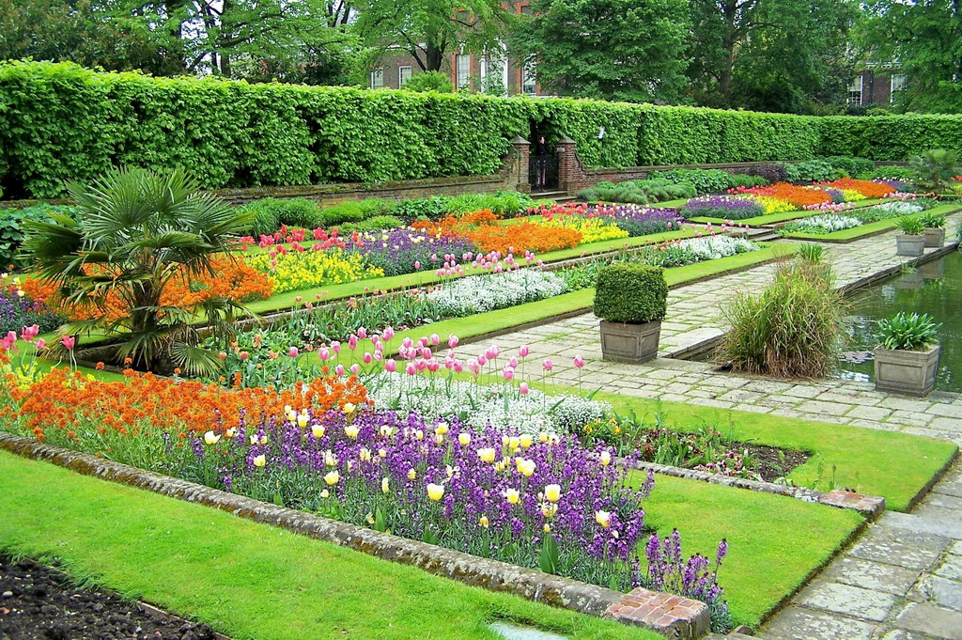
Notes:
Kensington Palace Gardens

Slide 13
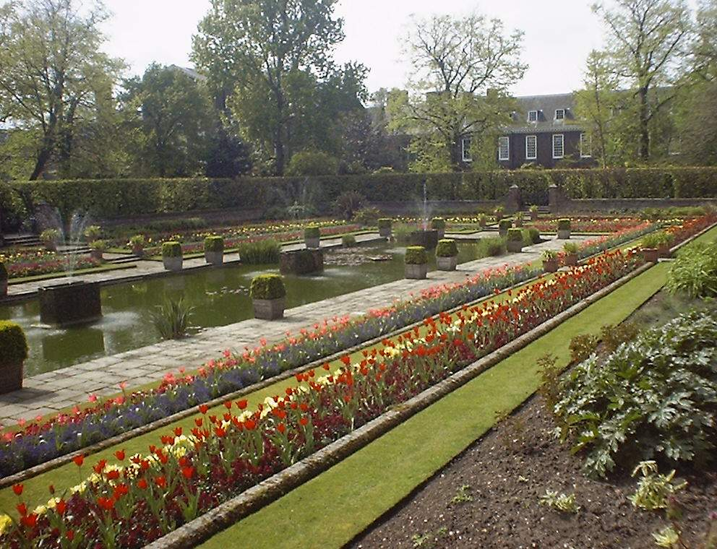
Notes:
Kensington Gardens

Slide 14
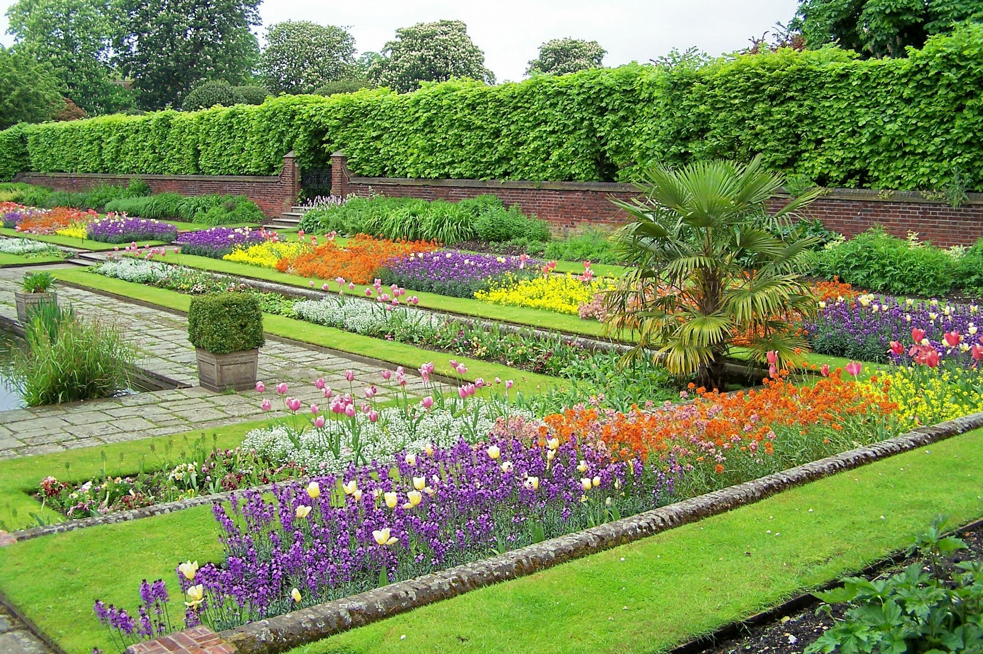
Notes:
Kensington Palace Gardens

Slide 15
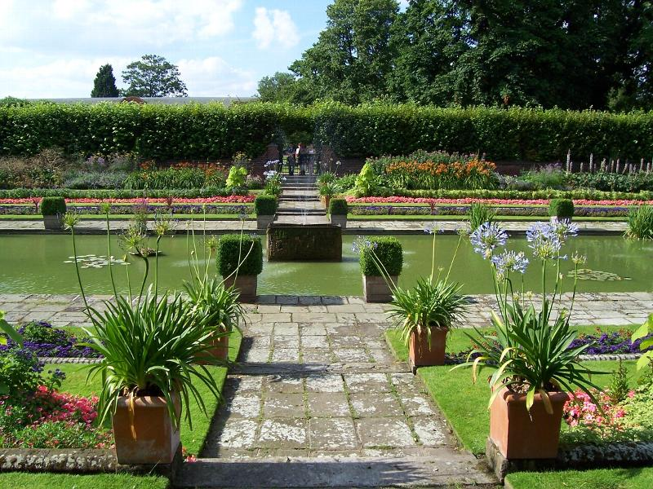
Notes:
Kensington Palace Gardens

Slide 16
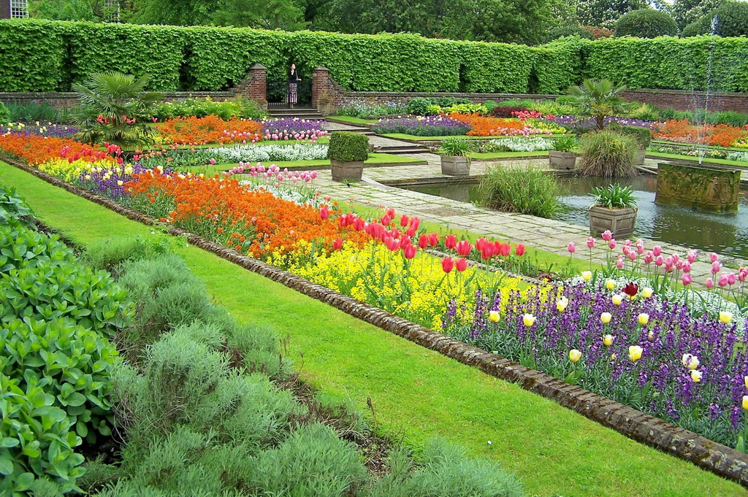
Notes:
Kensington Palace Gardens

Slide 17
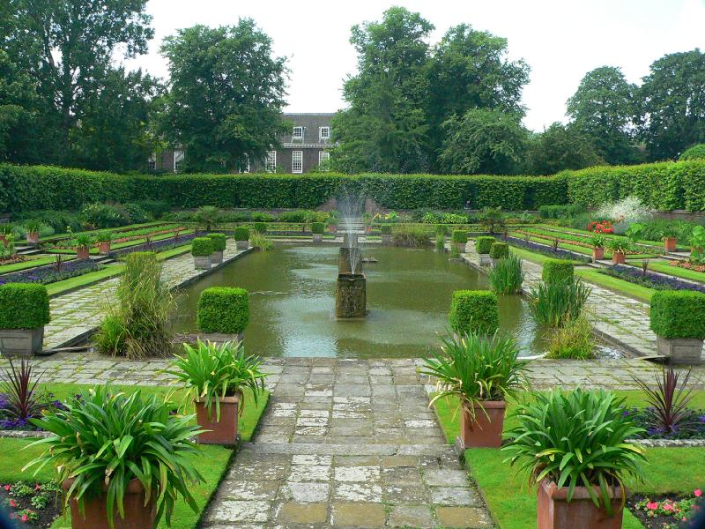
Notes:
Kensington Palace Gardens

Slide 18
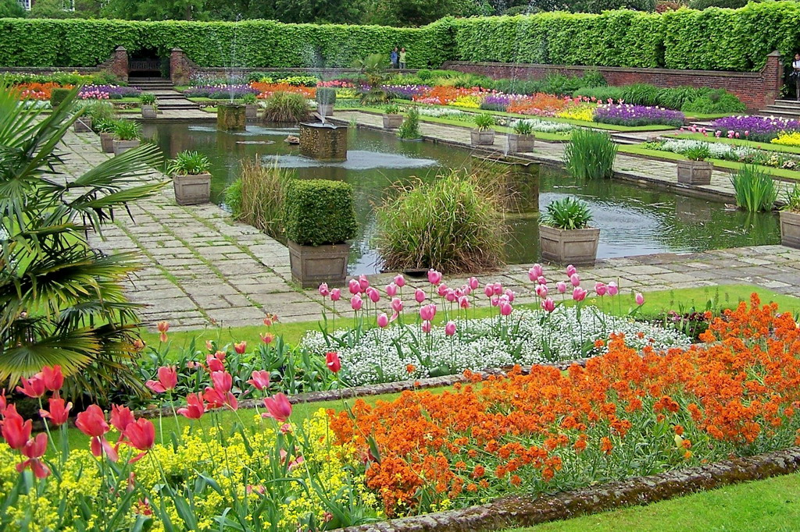
Notes:
Kensington Palace Gardens

Slide 19
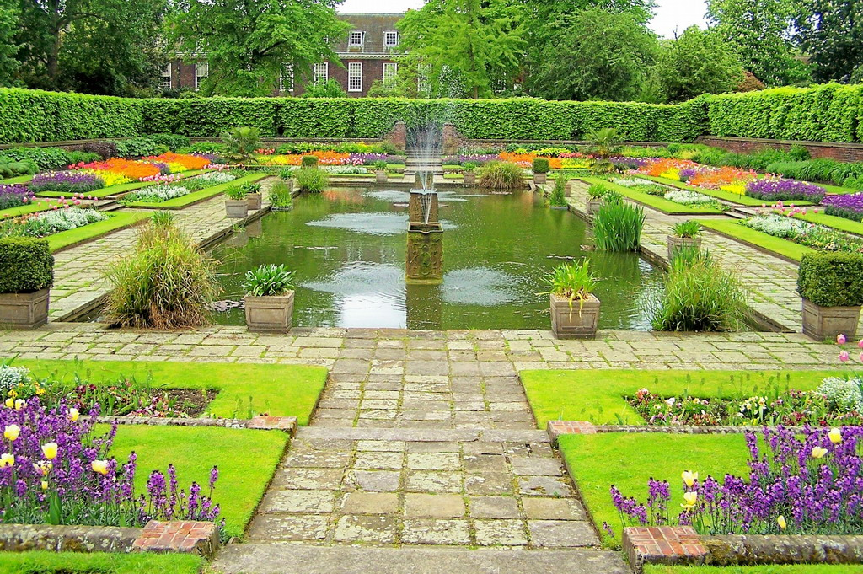
Notes:
Kensington Palace Gardens

Slide 20
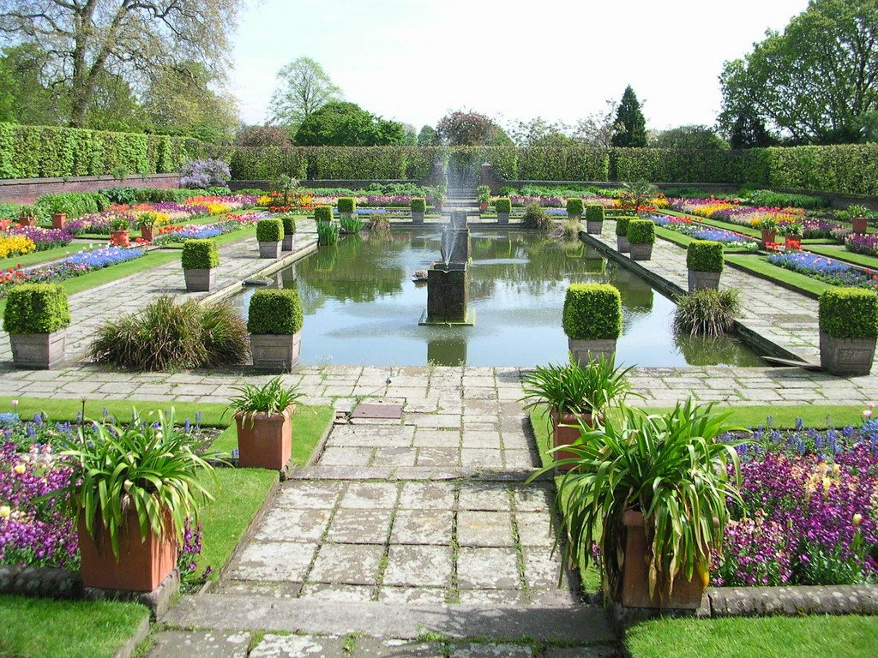
Notes:
Kensington Palace Gardens

Slide 21
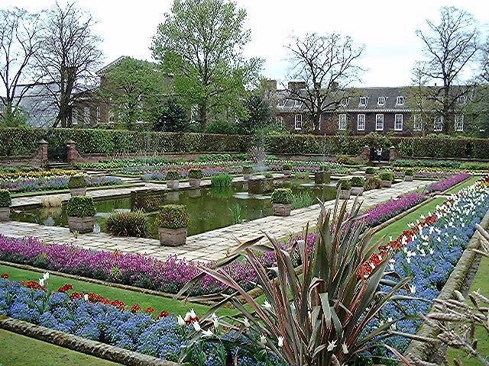
Notes:
Kensington Palace Gardens

Slide 22
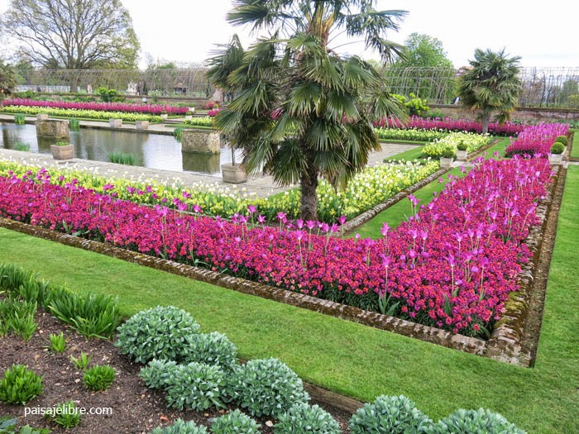
Notes:
Kensington Park

Slide 23
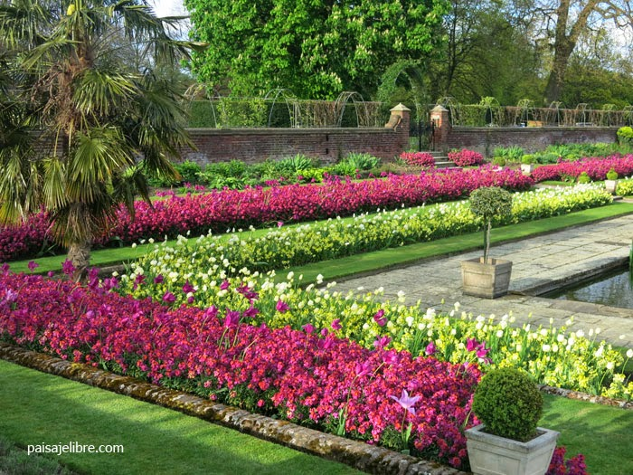
Notes:
Kensington Park

Slide 24
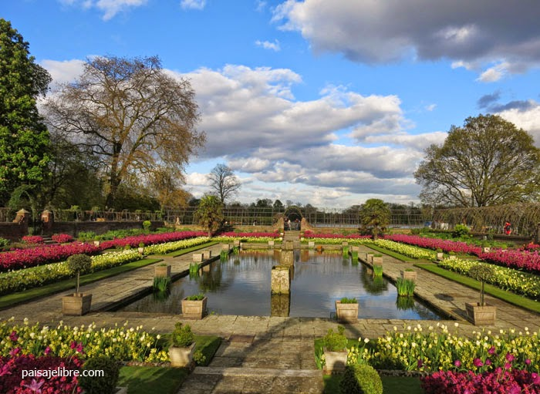
Notes:
Kensington Park

Slide 25
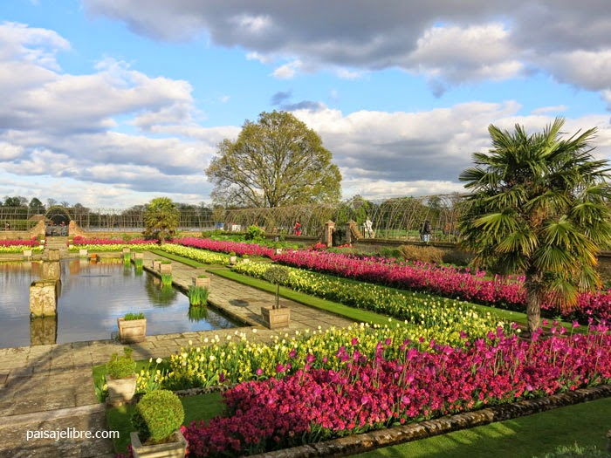
Notes:
Kensington Park

Slide 26
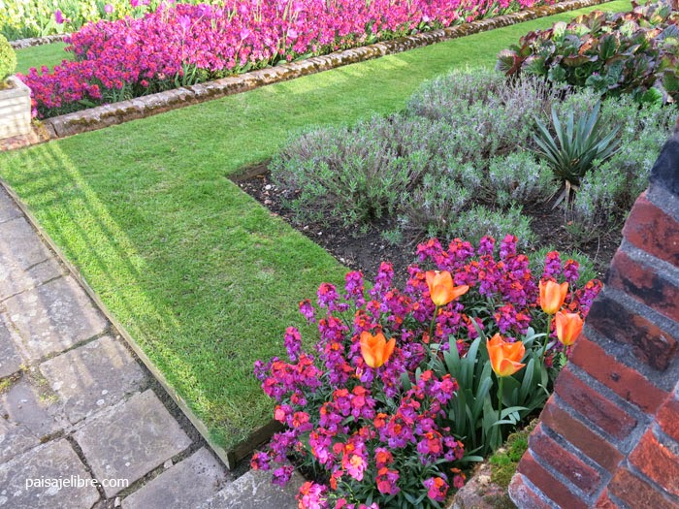

Slide 27
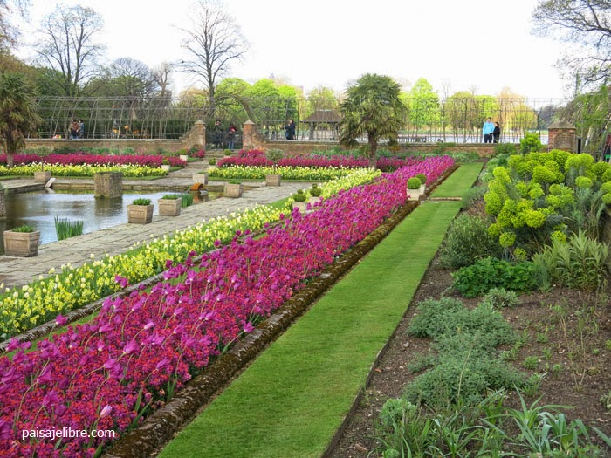
Notes:
Kensington Park

Slide 28
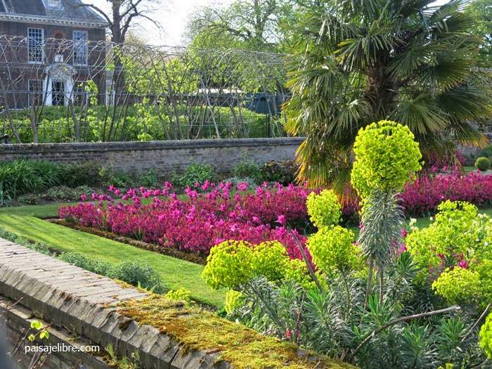
Notes:
Kensington Park

Slide 29
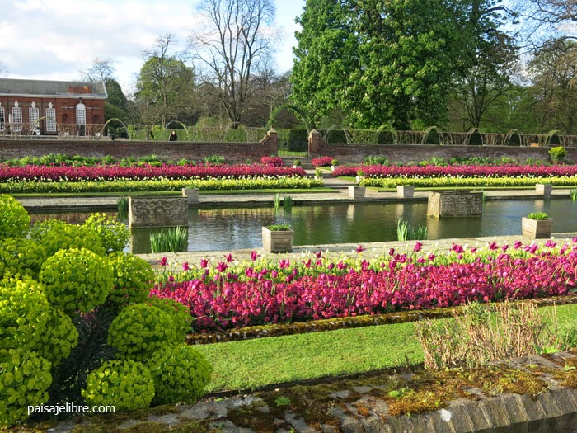
Notes:
Kensington Park

Slide 30
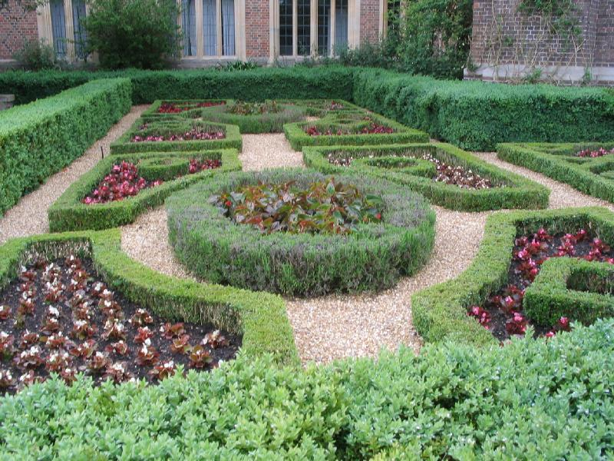
Notes:
Kensington Palace Gardens

Slide 31
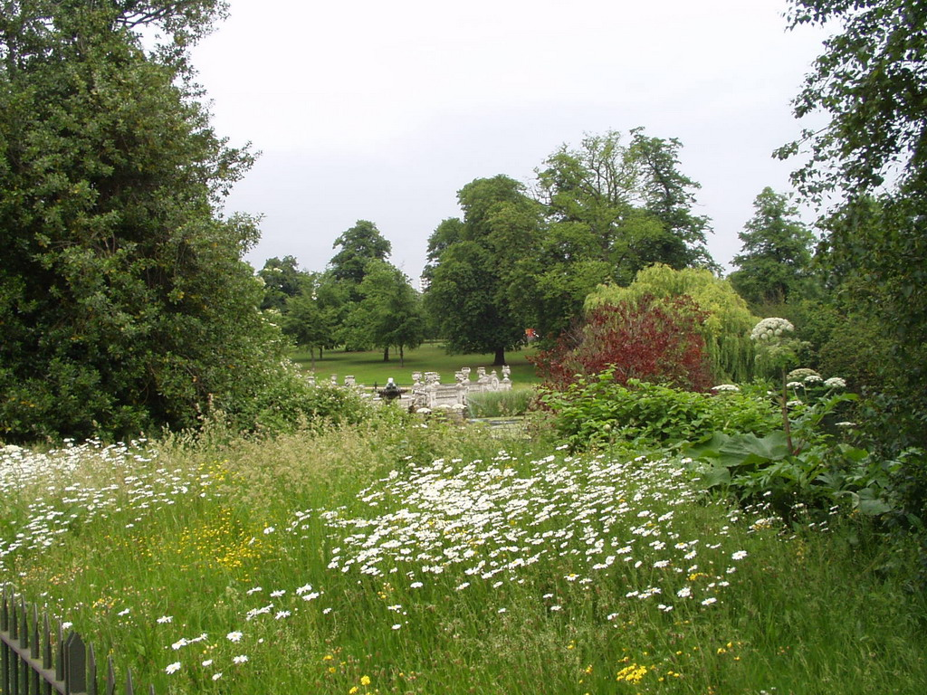
Notes:
Kensington Park

Slide 32
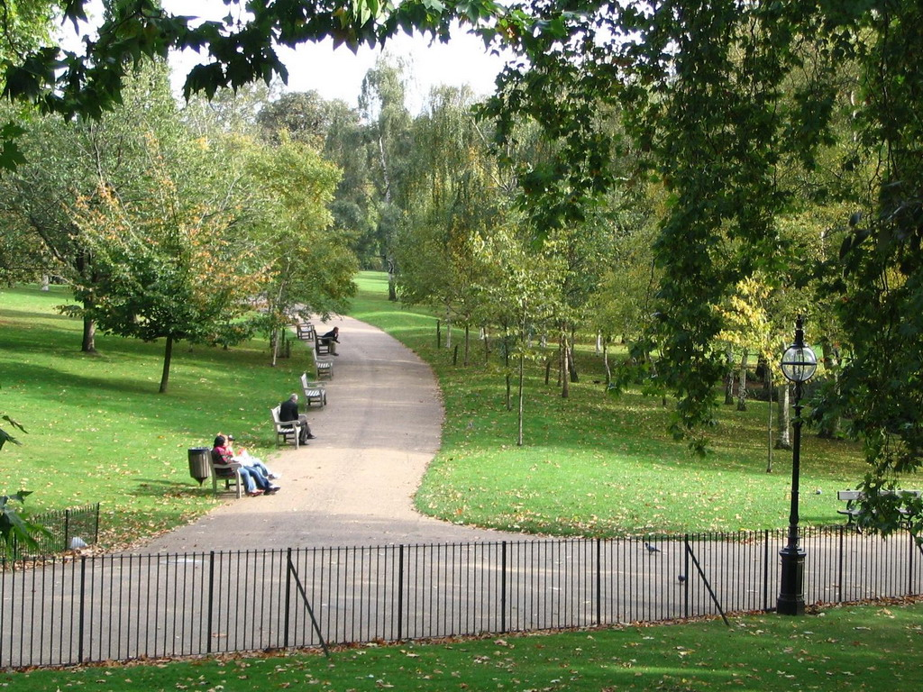
Notes:
Kensington Park

Slide 33
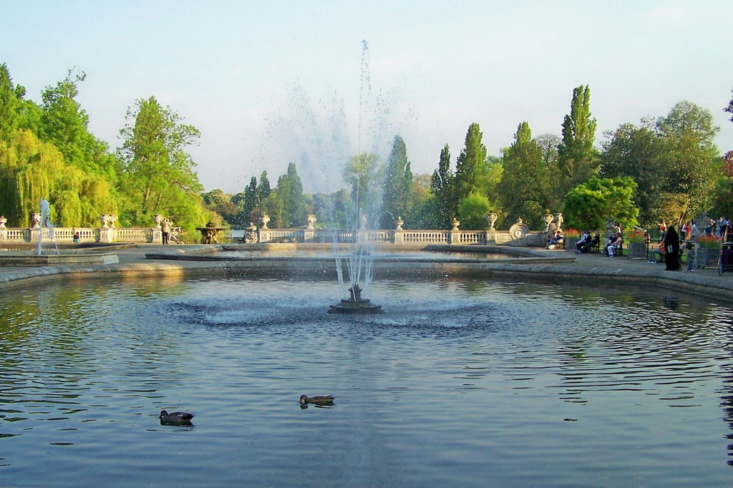
Notes:
Kensington Park

Slide 34
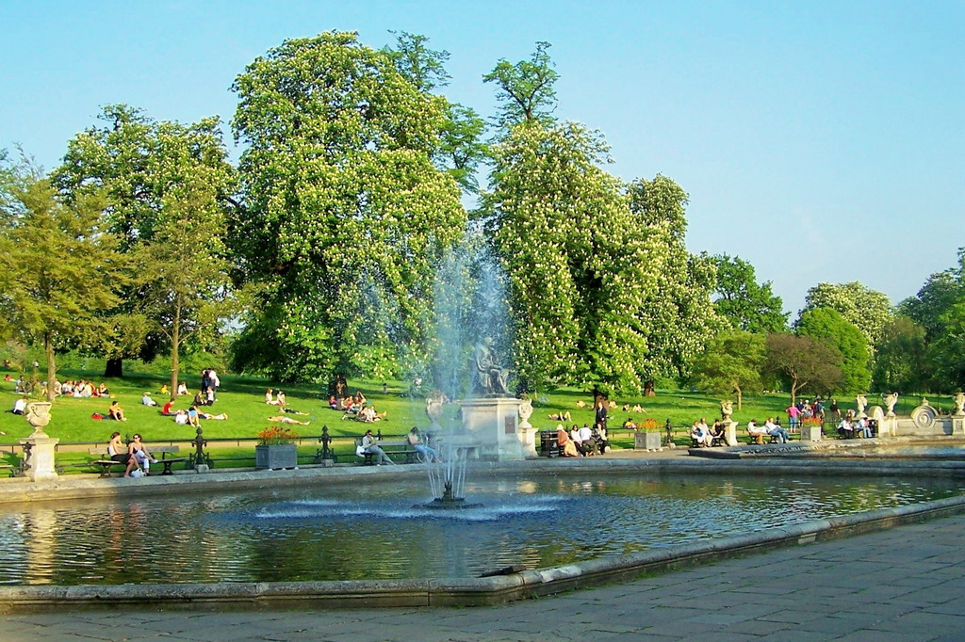
Notes:
Kensington Park

Slide 35
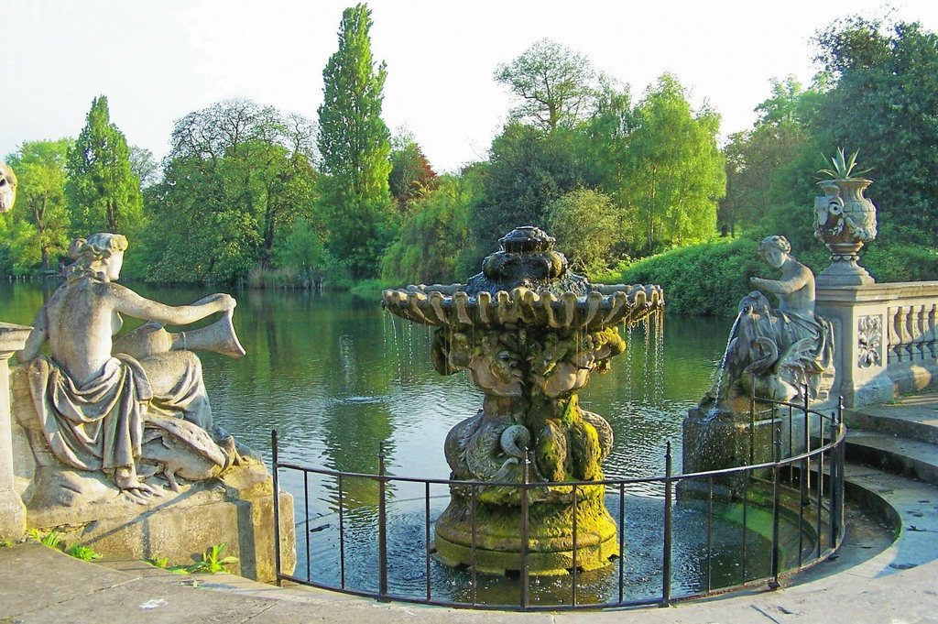
Notes:
Kensington Park

Slide 36
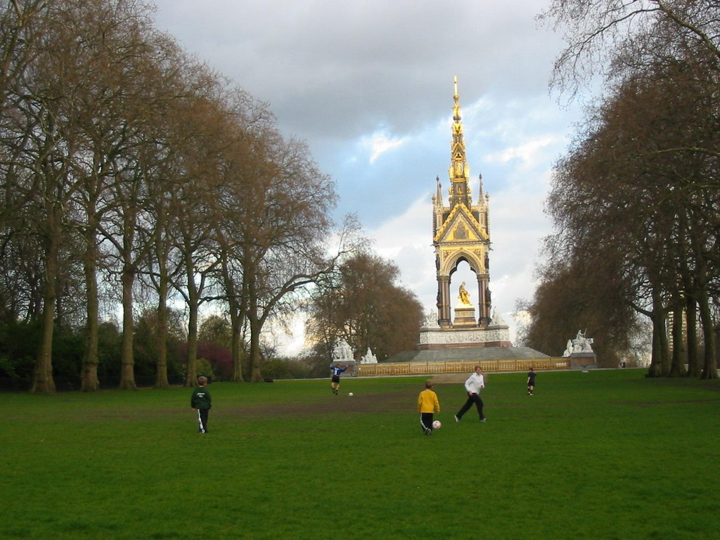
Notes:
Kensington Park

Slide 37
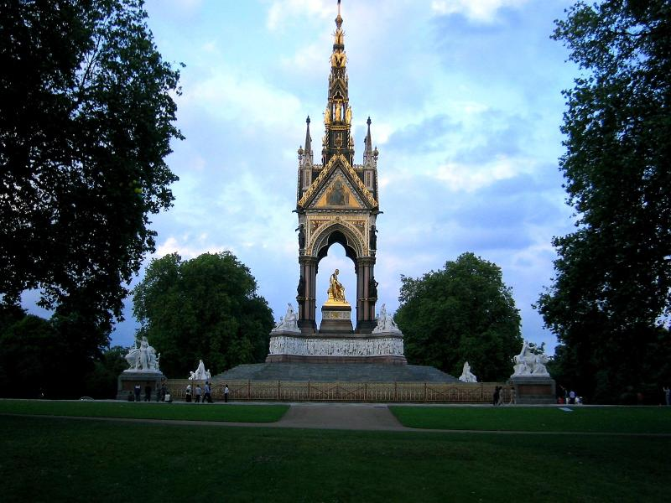
Notes:
Kensington Park.-Prince Albert Memorial

Slide 38
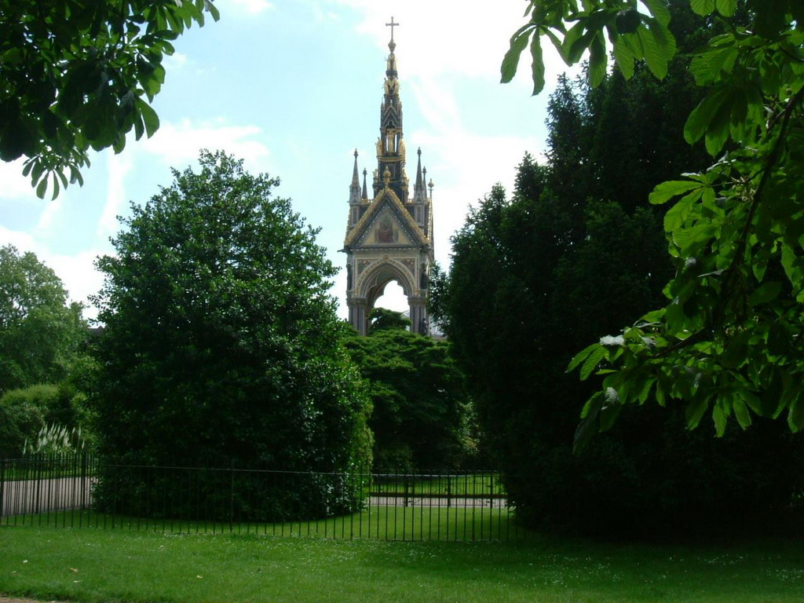
Notes:
Kensington Gardens

Slide 39
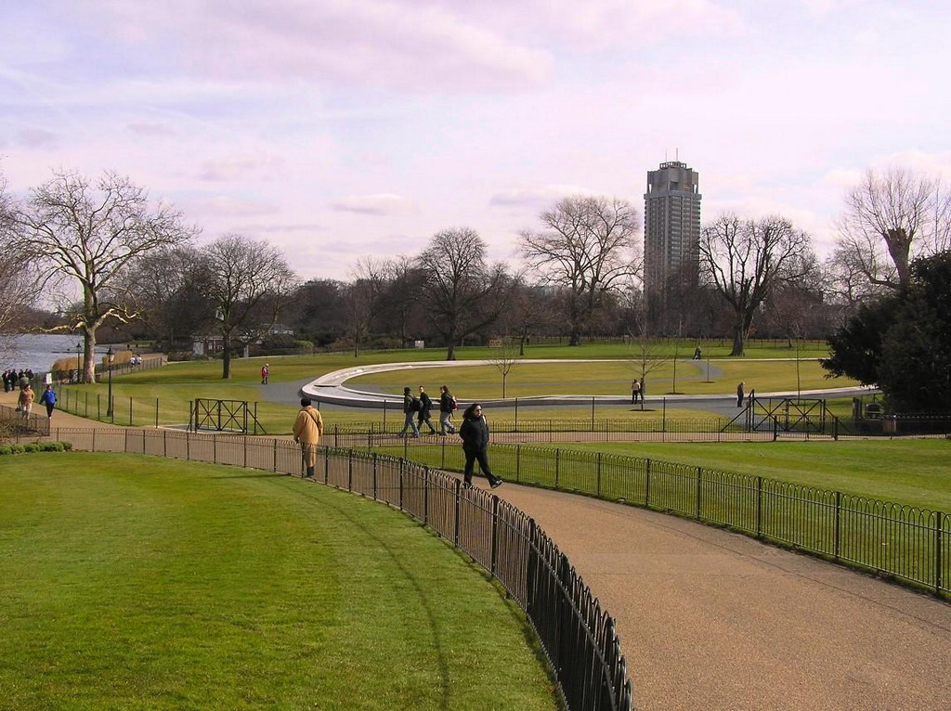
Notes:
Kensington.-The Princess Diana Fountain

Slide 40
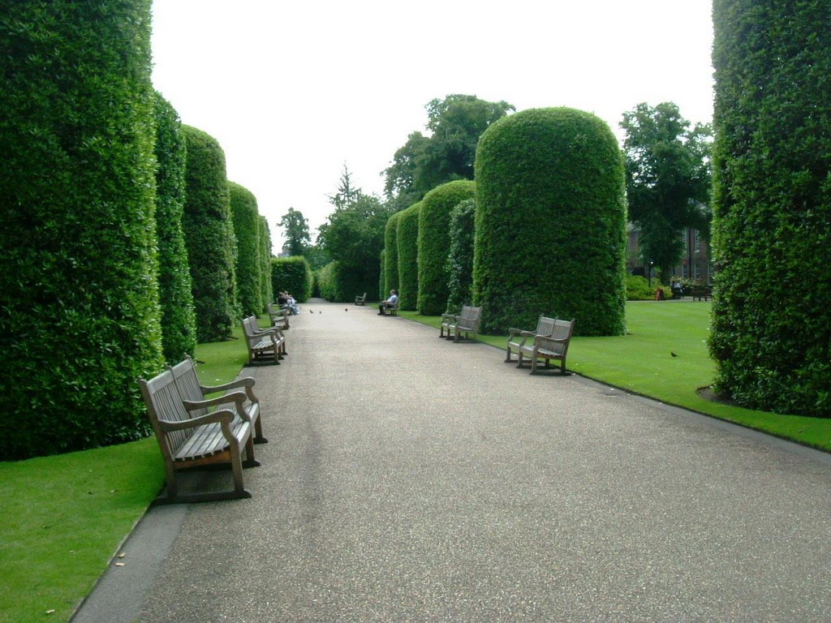
Notes:
Kensington Gardens

Slide 41
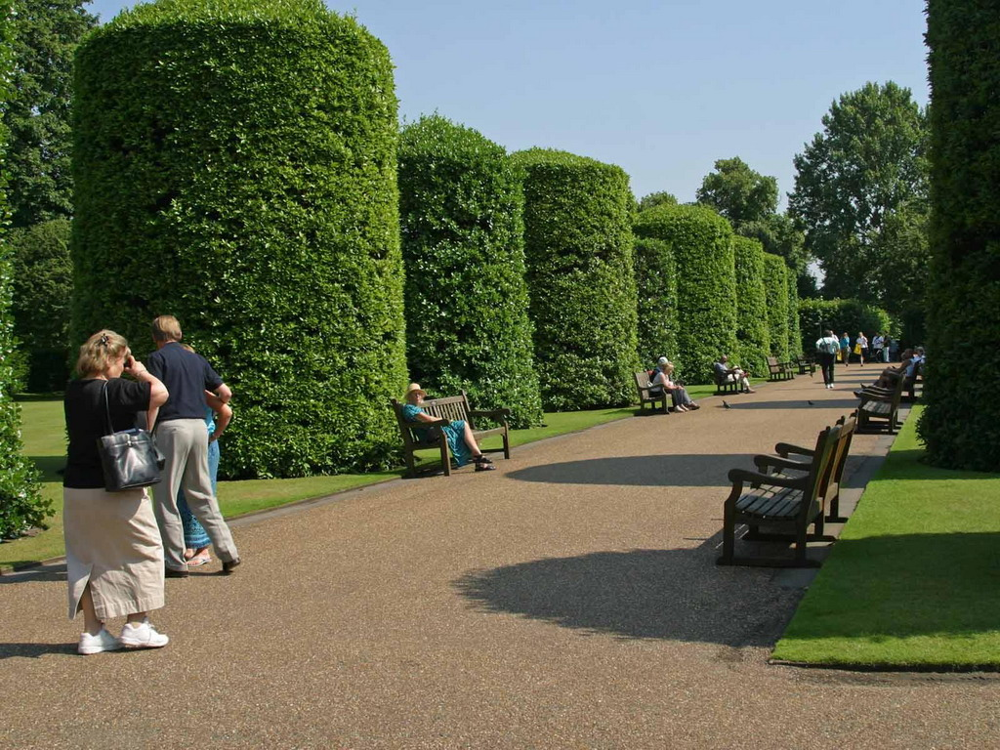
Notes:
Kensington Gardens

Slide 42
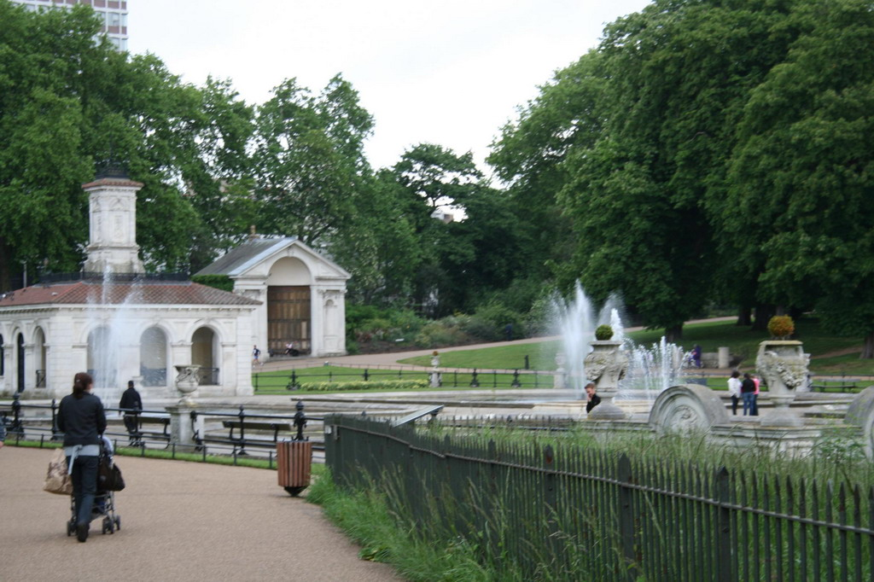
Notes:
Kensington Park

Slide 43
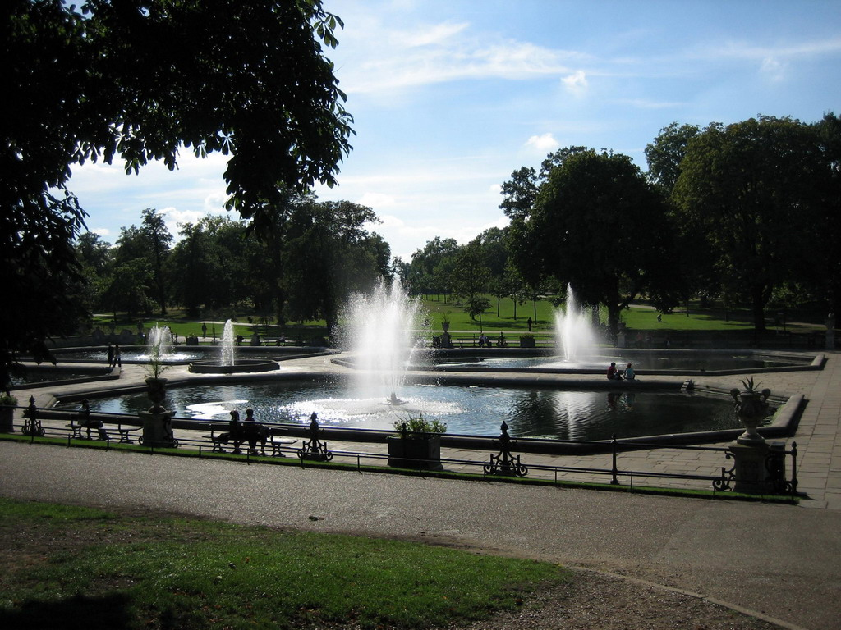
Notes:
Kensington Park

Slide 44
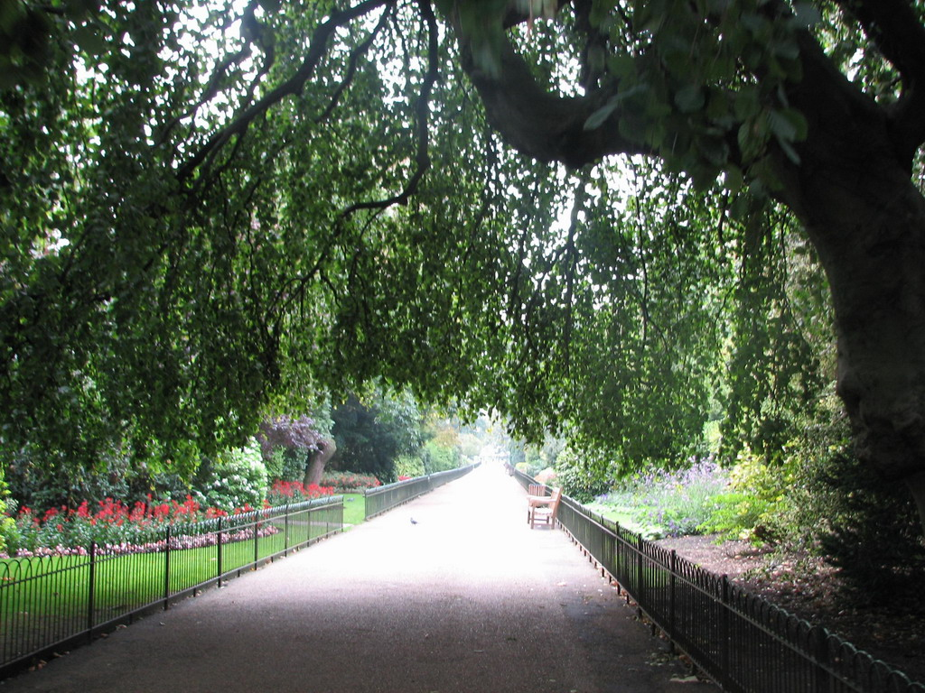
Notes:
Kensington Park

Slide 45
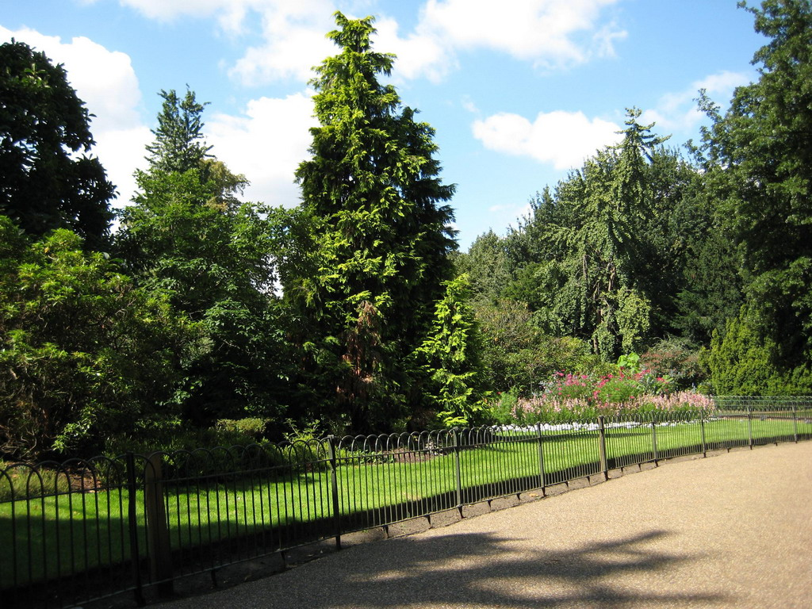
Notes:
Kensington Park

Slide 46
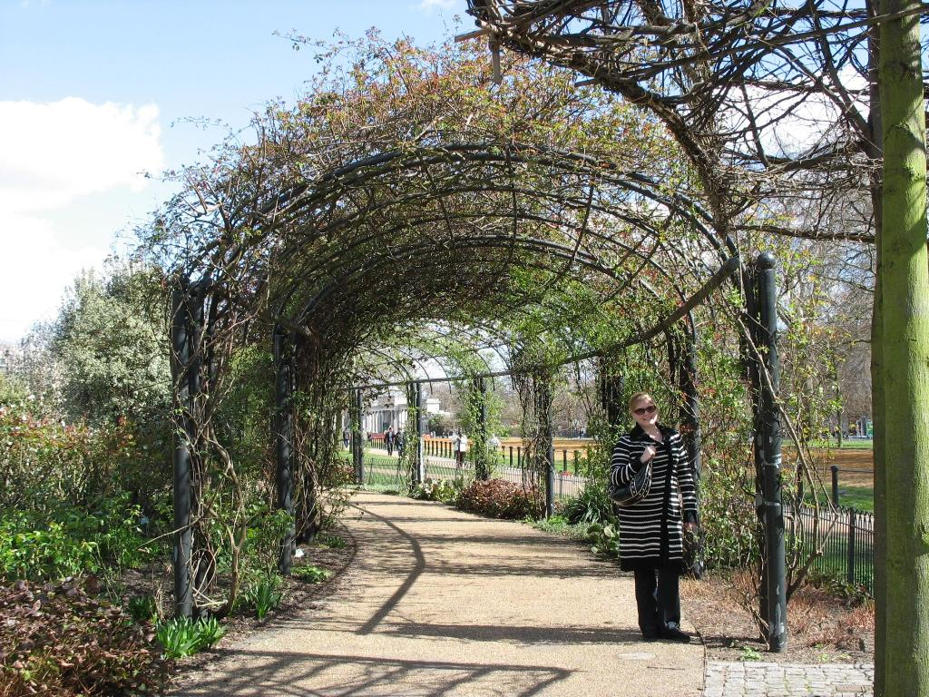
Notes:
Kensington Park

Slide 47
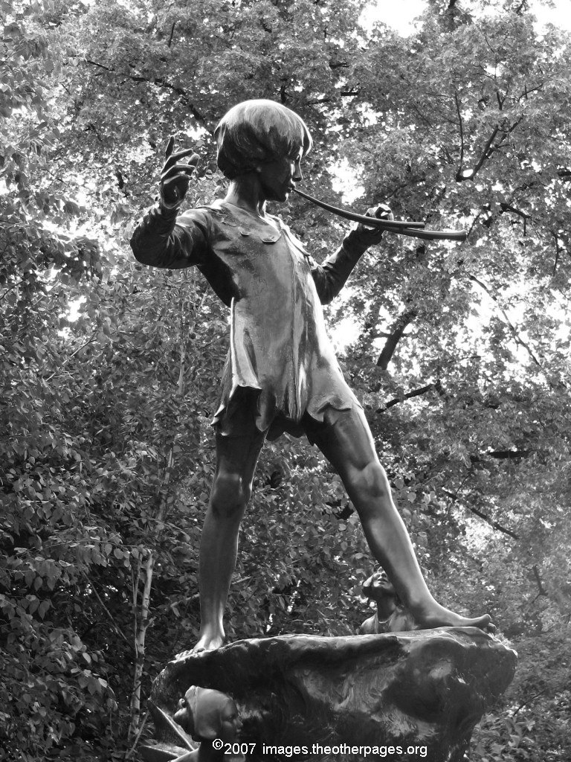
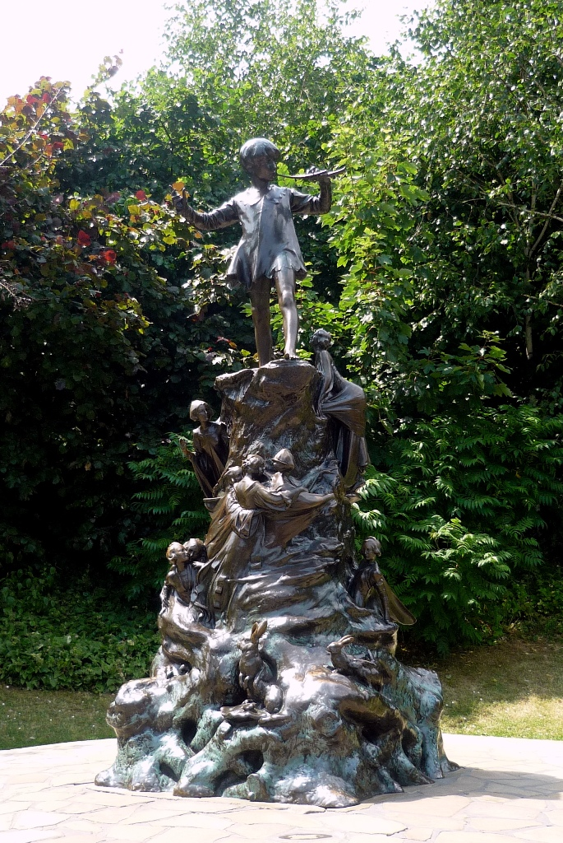
Notes:
Kensington Park.-Peter Pan

Slide 48
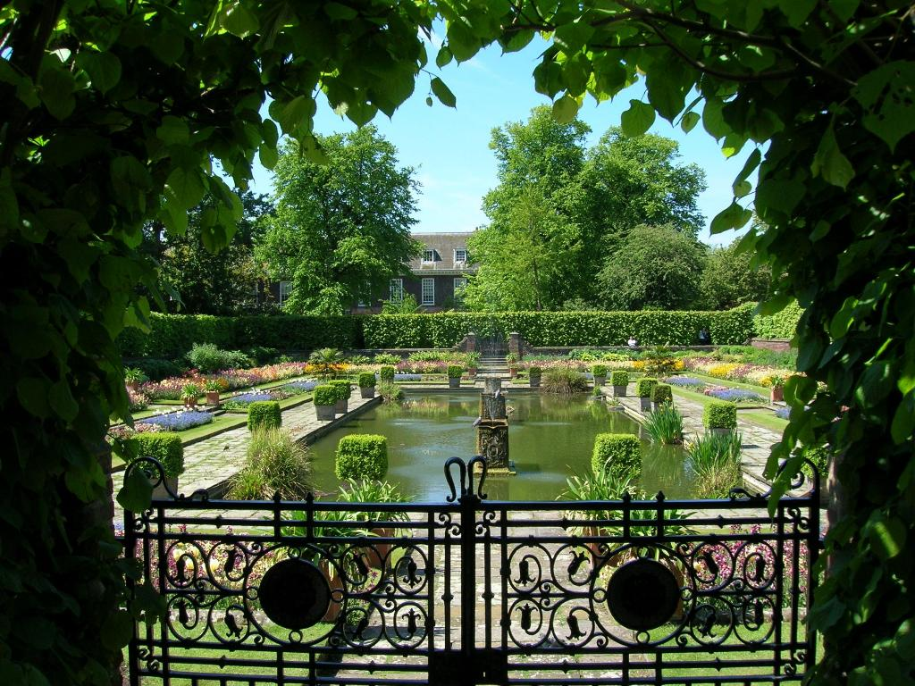
Notes:
Kensington Park.-Sunken Garden

Slide 49
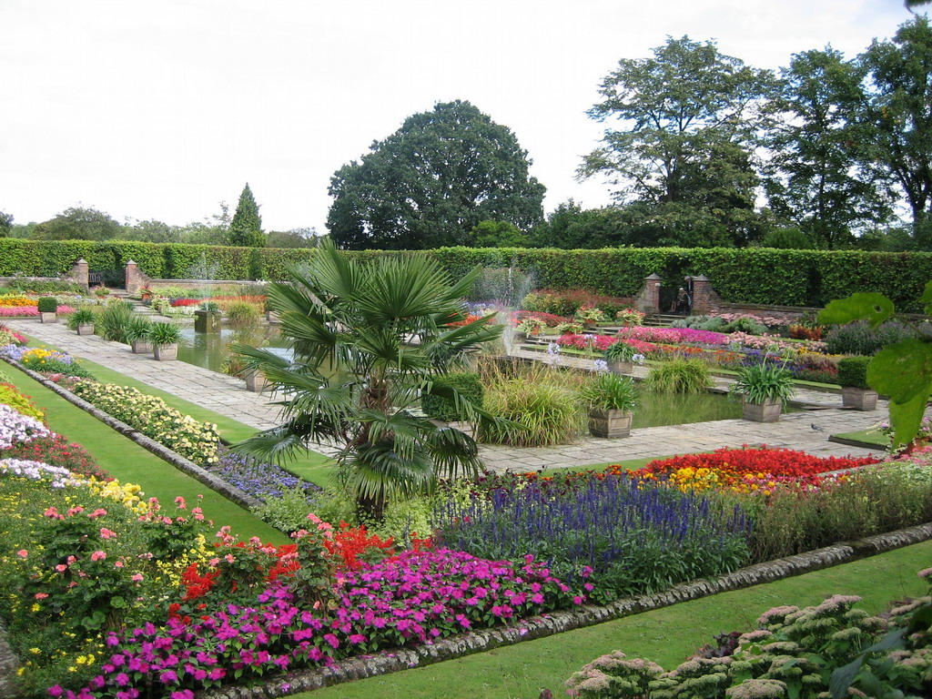
Notes:
Kensington Park

Slide 50
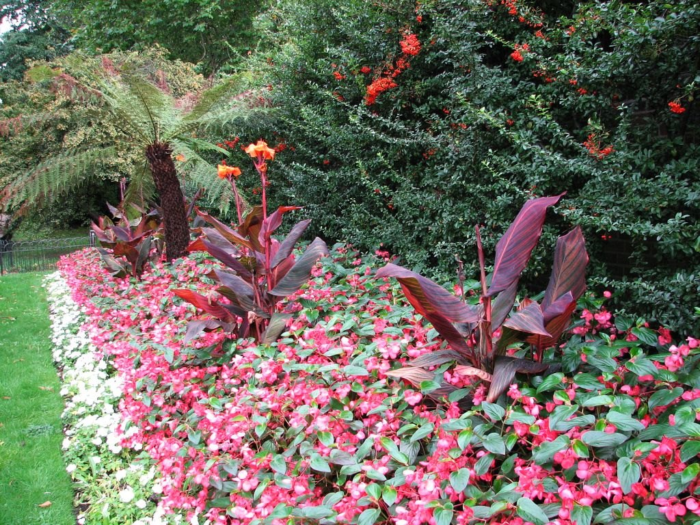
Notes:
Kensington Park

Slide 51
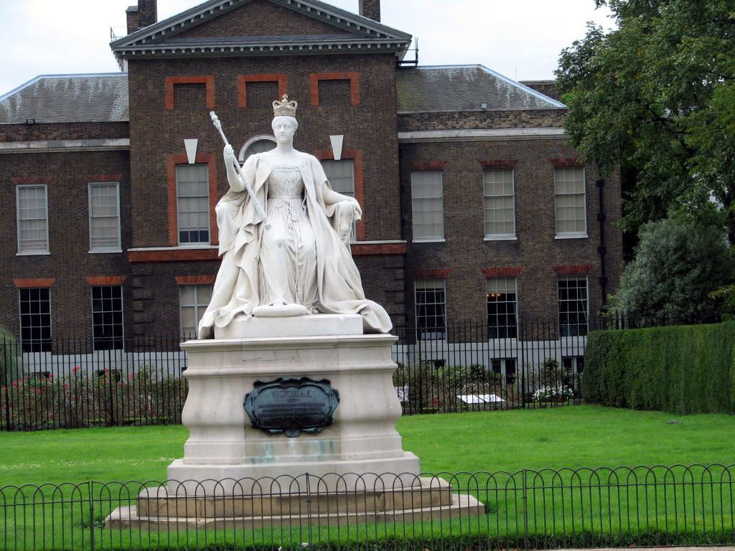
Notes:
Kensington Park

Slide 52

Notes:
Kensington Park

Slide 53
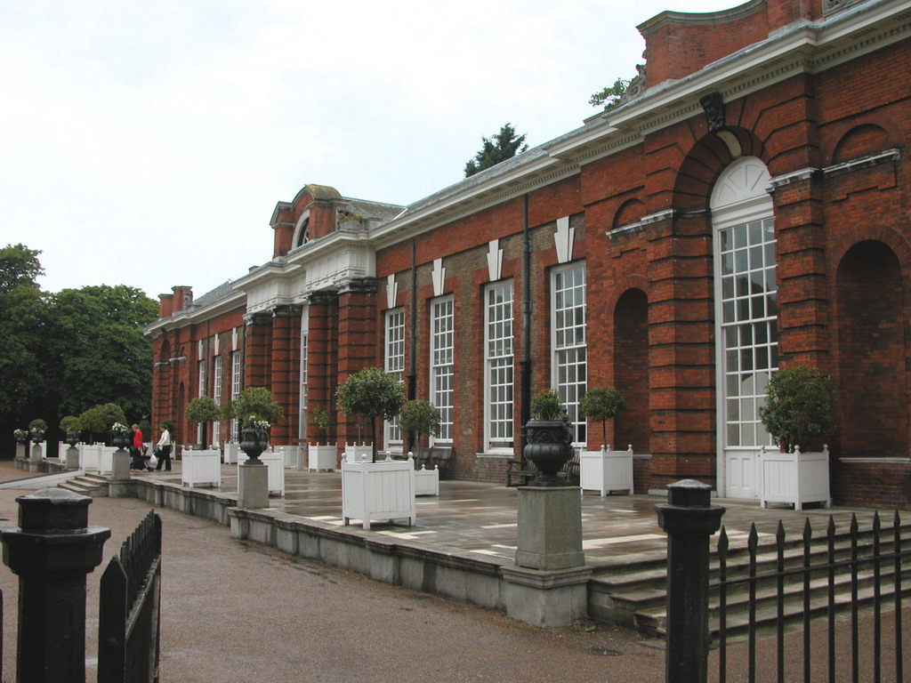
Notes:
Kensington Park.-Orangerie

Slide 54
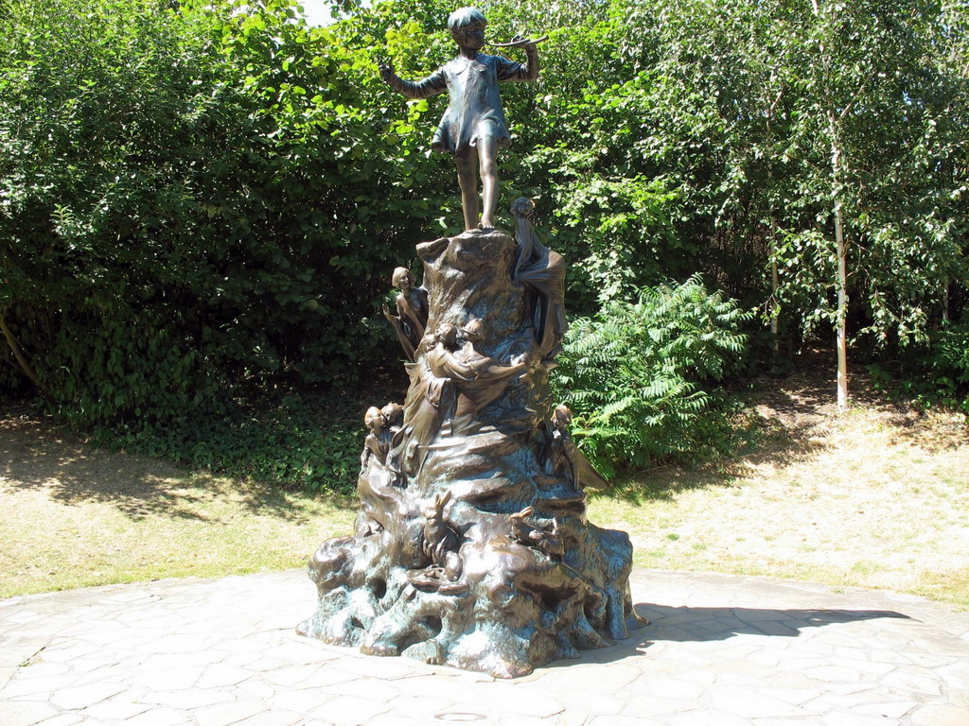
Notes:
Kensington Park.-Peter Pan

Slide 55
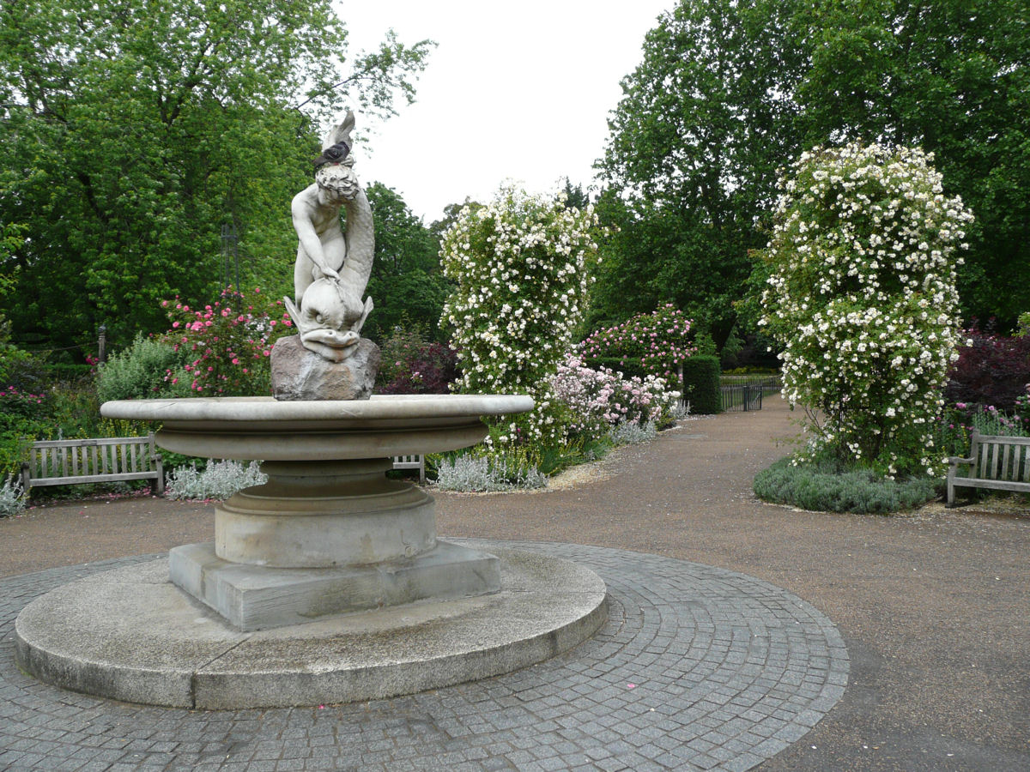
Notes:
Kensington Park

Slide 56
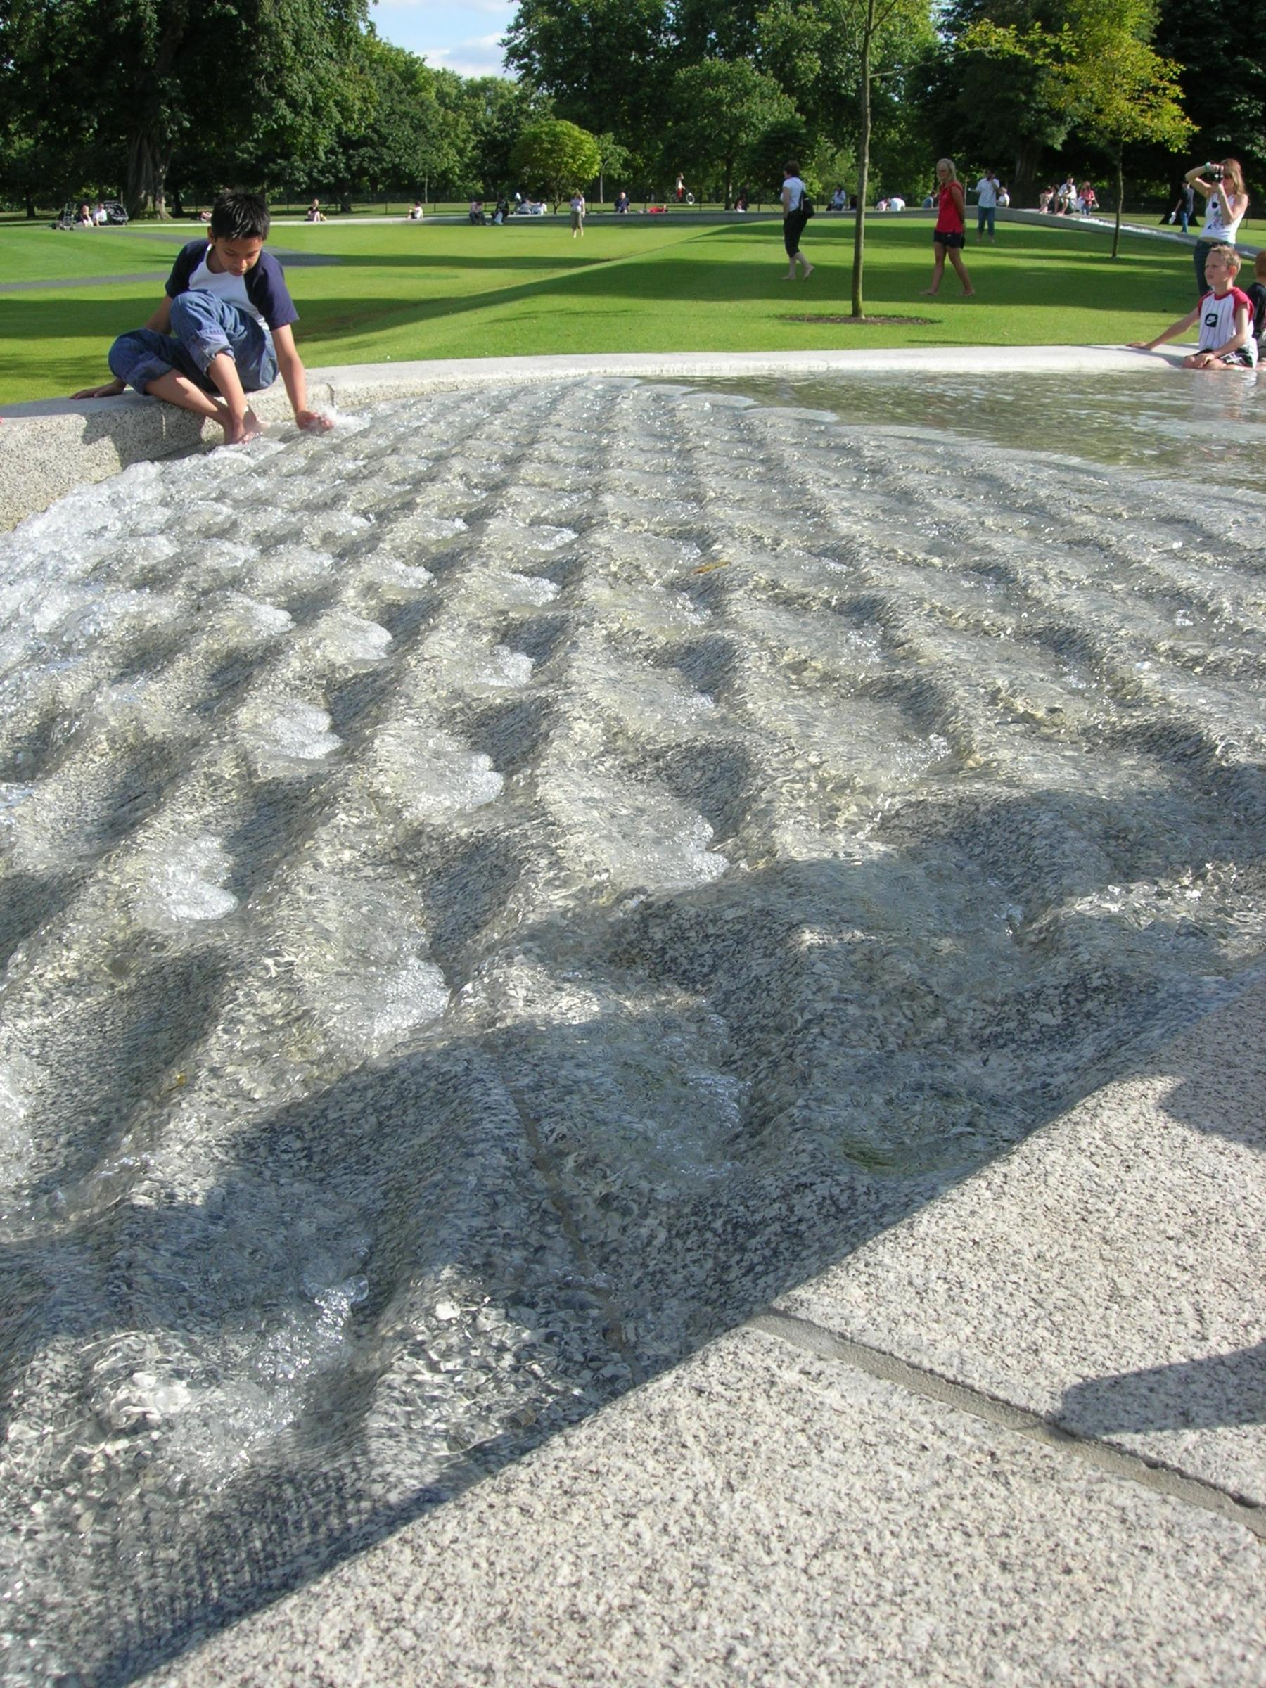

Notes:
Kensington Park
.-Diana Fountain.-

Slide 57

Notes:
Kensington Park
.-Princess Diana Memorial Fountain.-

Slide 58

Notes:
Kensington Park
Princess Diana Memorial Fountain.-

Slide 59
KEW GARDENS
Son los amplios jardines e invernaderos botánicos del Royal Botanic Garden, situados entre Richmond y Kew al suroeste de Londres. Inglaterra.
Se trata de un jardín botánico internacionalmente reconocido por sus trabajos de investigación y enseñanza, trabajan 700 funcionarios.
Los jardines son un organismo publico no gubernamental patrocinado por el Departamento de Medio Ambiente, alimentación y Asuntos Rurales.
En el año 2005 recibió 1´48 millones de visitantes

Slide 60
Los jardines en general son informales para mostrar colecciones de plantas, existen invernaderos entre los que destaca el Palm House, dispone de un a magnifica biblioteca, un banco de semillas y un herbario con mas de 7 millones de plantas.
Es una de las mas completas colecciones de plantas de Gran Bretaña.
El Kew Gardens Alpine House se inauguro en el 2006.

Slide 61

Notes:
Kew Gardens

Slide 62

Notes:
Kew Gardens

Slide 63

Notes:
Kew Gardens

Slide 64

Notes:
Kew Gardens

Slide 65

Notes:
Kew Gardens

Slide 66

Notes:
Kew Gardens

Slide 67

Notes:
Kew Gardens.-Alpine House

Slide 68

Notes:
Kew Gardens

Slide 69

Notes:
Kew Gardens .-Pagoda

Slide 70

Notes:
Kew Gardens

Slide 71

Notes:
Kew Gardens

Slide 72

Notes:
Kew Gardens.-Water House

Slide 73

Notes:
Kew Gardens

Slide 74

Notes:
Kew Gardens

Slide 75

Notes:
Kew Gardens.-Chiluli

Slide 76

Notes:
Kew Gardens

Slide 77

Notes:
Kew Gardens

Slide 78

Notes:
Kew Gardens

Slide 79

Notes:
Kew gardens.-Orchids

Slide 80

Notes:
Kew Gardens

Slide 81

Notes:
Kew Gardens

Slide 82

Notes:
Kew Gardens.-Pagoda

Slide 83

Notes:
Kew Gardens

Slide 84

Notes:
Kew Gardens

Slide 85
KIFSGATE GARDENS
Están situados en la aldea de Mickleton en el condado de Gloucestershire. Inglaterra.
Los jardines son la creación de tres generaciones de mujeres jardineras.
Los inicio Heather Muir en los años veinte, Diany Binny en 1950 y ahora Anne Salas y su marido, es su hogar...

Slide 86

Notes:
Kifsgate Court Garden

Slide 87

Notes:
Kifsgate Court Garden

Slide 88

Notes:
Kifsgate Court Garden

Slide 89

Notes:
Kifsgate Court Garden

Slide 90

Notes:
Kiftsgate Gardens

Slide 91

Notes:
Kifsgate Gardens

Slide 92

Notes:
Kiftsgate Gardens

Slide 93

Notes:
Kiftsgate Gardens

Slide 94

Notes:
Kiftsgate Garden

Slide 95








Notes:
Kiftsgate Gardens

Slide 96

Notes:
Kiftsgate Gardens

Slide 97

Notes:
Kiftsgate Garden

Slide 98

Notes:
Kiftsgate Gardens.-Roserie

Slide 99

Notes:
Kiftsgate Gardens

Slide 100

Notes:
Kifsgate Court Garden

Slide 101

Notes:
Kifsgate Court Garden

Slide 102

Notes:
Kifsgate Court Garden

Slide 103

Notes:
Kifsgate Court Garden

Slide 104

Notes:
Kifsgate Court Garden.-Roisa Kifsgate

Slide 105
KINGSTON LACY GARDENS
Son los jardines de una casa de campo situada en Minster Wimbombe en Dorset. Inglaterra.
Ahora propiedad de la National Trust.
Desde el siglo XVII es la sede de la familia Banker.
Esta rodeada de atractivos jardines y amplias zonas verdes.

Slide 106

Notes:
Kingston Lace

Slide 107

Notes:
Kingston Lace

Slide 108

Notes:
Kings Lacy

Slide 109

Notes:
Kingston Lace

Slide 110

Notes:
Kingston Lace

Slide 111

Notes:
Kingston Lace

Slide 112

Notes:
Kingston Lace

Slide 113

Notes:
Kingston Lace

Slide 114

Notes:
Kingston Lace

Slide 115

Notes:
Kingston Lace

Slide 116

Notes:
Kingston Lace

Slide 117

Notes:
Kingston Lace.-Galanthus nivalis

Slide 118

Notes:
Kingston Lace.-Galanthus nivalis

Slide 119

Notes:
Kingston Lace.-Galanthus nivalis

Slide 120

Notes:
Kingston Lace

Slide 121

Notes:
Kingston Lace

Slide 122

Notes:
Kingston Lace

Slide 123

Notes:
Kingston Lace

Slide 124

Notes:
Kingston Lace

Slide 125

Notes:
Kingston Lace

